Slide 1

家計簿アプリ 『かけいぼっち』
2023年度 チーム開発
イフリート・B・ムラナカ

Slide 2

そこのあなた。
お金の管理、
ちゃんとできているって
自信を持って言える？

Slide 3


なぜ「かけいぼっち」を作ろうとしたのか？
カレンダーを使うアプリであれば使用頻度高い
新社会人になり、給料が増えると同時に
お金の管理の大切さに気付いた
家計簿アプリしか勝たん！！！！！

Slide 4




「かけいぼっち」の概要
家計簿機能
育成ゲーム機能
共有機能
目標のもののために
貯金することが目的
毎日続けて記録して
もらうことが目的
承認欲求を満たすことが目的

Slide 5
各機能の相関
ログイン時に
ポイント付与
目標の設定
育成ゲーム
家計簿
共有
ポイントで病気治療、装飾品の購入が可能
目標達成の写真を
投稿できる

Slide 6

「かけいぼっち」の想定利用者
ものぐさな人に捧ぐ！
家計簿をつけることが苦手
1つのことを続けるのが苦手
承認欲求で満たされる性格

Slide 7
ものぐさな人におススメできる理由
家計簿機能
育成ゲーム機能
共有機能
楽しみながら
続けることができる！
「いいね！」で
承認欲求満たせる！！
支出を入力するだけ！

Slide 8


「かけいぼっち」を利用することで得られる効果
・目標のために前向きに仕事ができるようになる
・目標を達成して同僚にドヤ顔できる

Slide 9

機能の紹介

Slide 10



本アプリケーションの推し機能
支出を入力するだけでいい！
かんたん支出記録機能
ハマって毎日ログイン間違いなし！
キャラクター育成機能
「nice buy!!」で満たされる承認欲求！
他ユーザとの目標達成共有機能

Slide 11
本アプリケーションの推し機能
支出を入力するだけでいい！
かんたん支出記録機能
ハマって毎日ログイン間違いなし！
キャラクター育成機能
「nice buy!!」で満たされる承認欲求！
他ユーザとの目標達成共有機能

Slide 12

支出を入力するだけでいい！
かんたん支出記録機能
カテゴリーと支出金額を入力すれば
家計簿の記入はOK！！！

Slide 13

支出を入力するだけでいい！
かんたん支出記録機能
支出入力の動画をご覧ください！
Notes:
利用可能額を支出が上回らないようにだけ気を付ける！

Slide 14
Notes:
利用可能額を支出が上回らないようにだけ気を付ける！

Slide 15

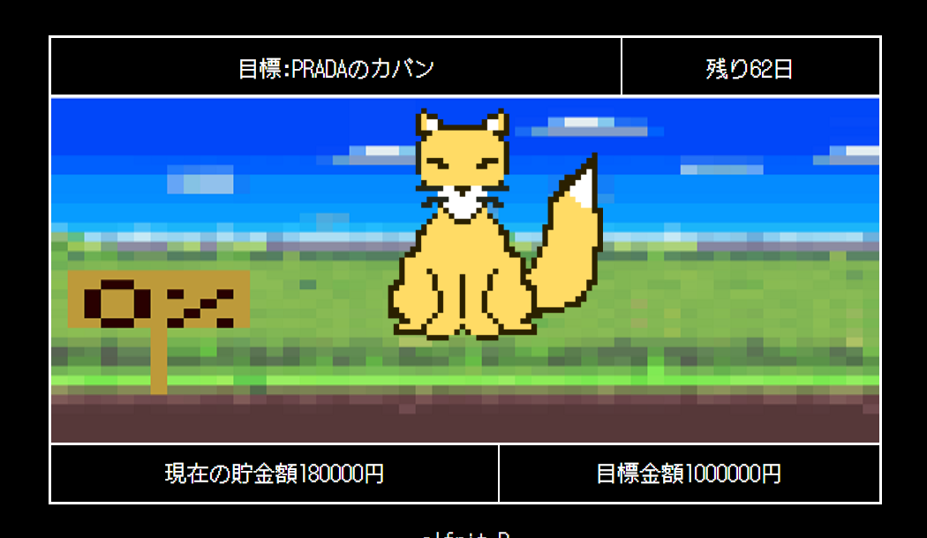
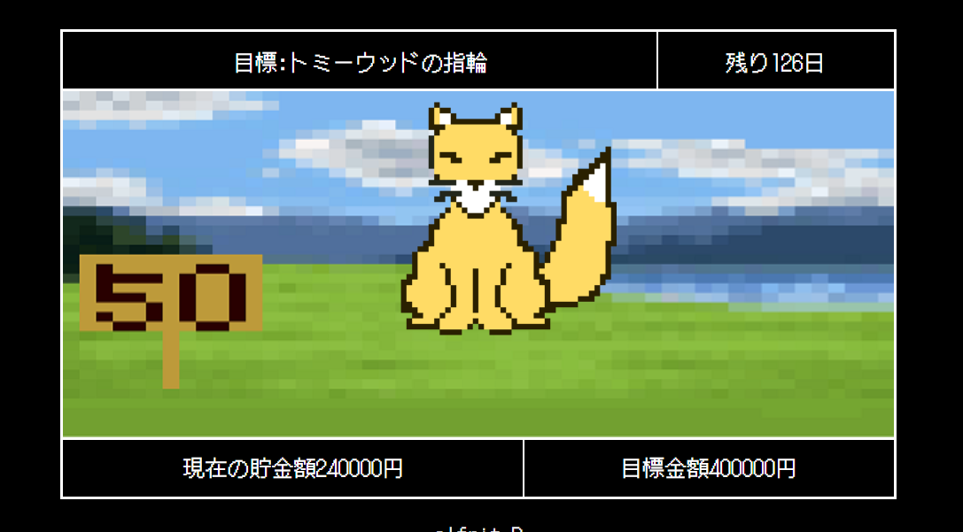
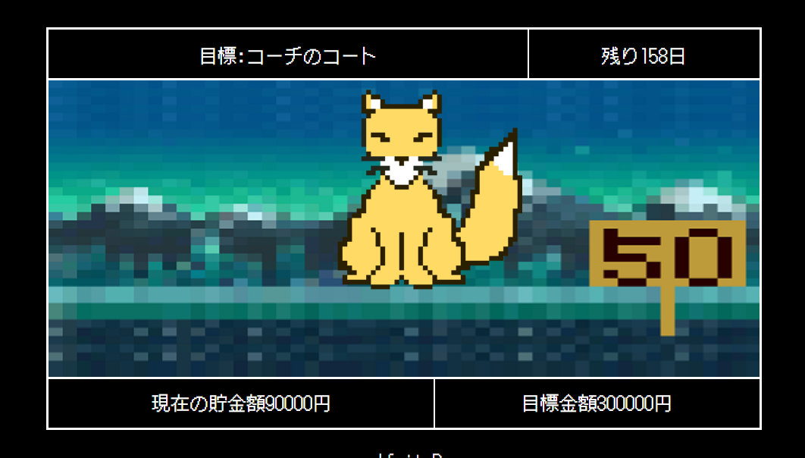
ハマって毎日ログイン間違いなし！
キャラクター育成機能
達成状況が一目でわかる！(カレンダー画面下部)
0～25％
26～50％
51~75％
Notes:
動画でお見せします

Slide 16
本アプリケーションの推し機能
支出を入力するだけでいい！
かんたん支出記録機能
ハマって毎日ログイン間違いなし！
キャラクター育成機能
「nice buy!!」で満たされる承認欲求！
他ユーザとの目標達成共有機能

Slide 17

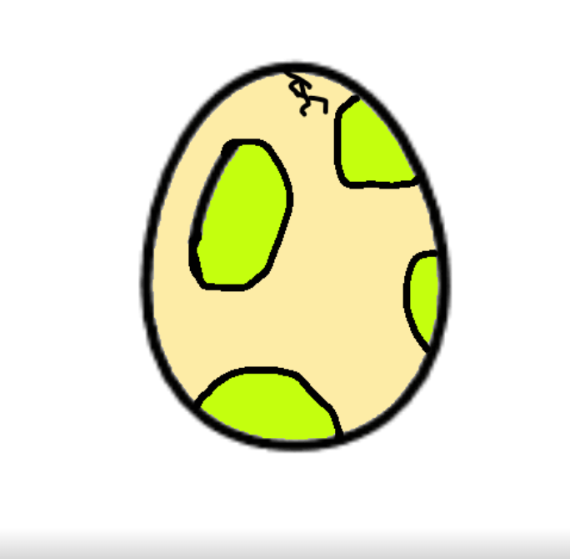
ハマって毎日ログイン間違いなし！
キャラクター育成機能
・たまごから誕生のシーン
目標登録をすると、「たまご」が貰える！
何のキャラクターが出てくるかはお楽しみ！

Slide 18

ハマって毎日ログイン間違いなし！
キャラクター育成機能
キャラクター誕生の動画をご覧ください！

Slide 20
ハマって毎日ログイン間違いなし！
キャラクター育成機能
・たまごから誕生のシーン
実は、、、
イラスト・音楽ともに
我が班の自作なんです！！！
Notes:
オリジナリティピカイチ！！！！

Slide 21



ハマって毎日ログイン間違いなし！
キャラクター育成機能
実は、、、
全てのイラスト
我が班の自作です！！！！
・進化するキャラクター
ログイン数に応じて進化する！
（一例）
卵誕生直後
第1進化
第2進化
最終進化

Slide 22



ハマって毎日ログイン間違いなし！
キャラクター育成機能
・病気ステータスと治療方法
その日の支出が利用可能額を超えると病気が進行する
健康
高熱
重体
絶命寸前
使えるお金 ＜ 支出額（1回目）
（2回目）
（3回目）
（4回目）
Notes:
（あとで動画で伝える）部屋の下部に状態のステータスが表示されている

Slide 23

ハマって毎日ログイン間違いなし！
キャラクター育成機能
・病気ステータスと治療方法
薬1回につき、病状を1ステージ回復することができる！！！
お薬（1回：300pt）
Notes:
動画でお見せします

Slide 24
ハマって毎日ログイン間違いなし！
キャラクター育成機能
支出入力の動画をご覧ください！

Slide 25
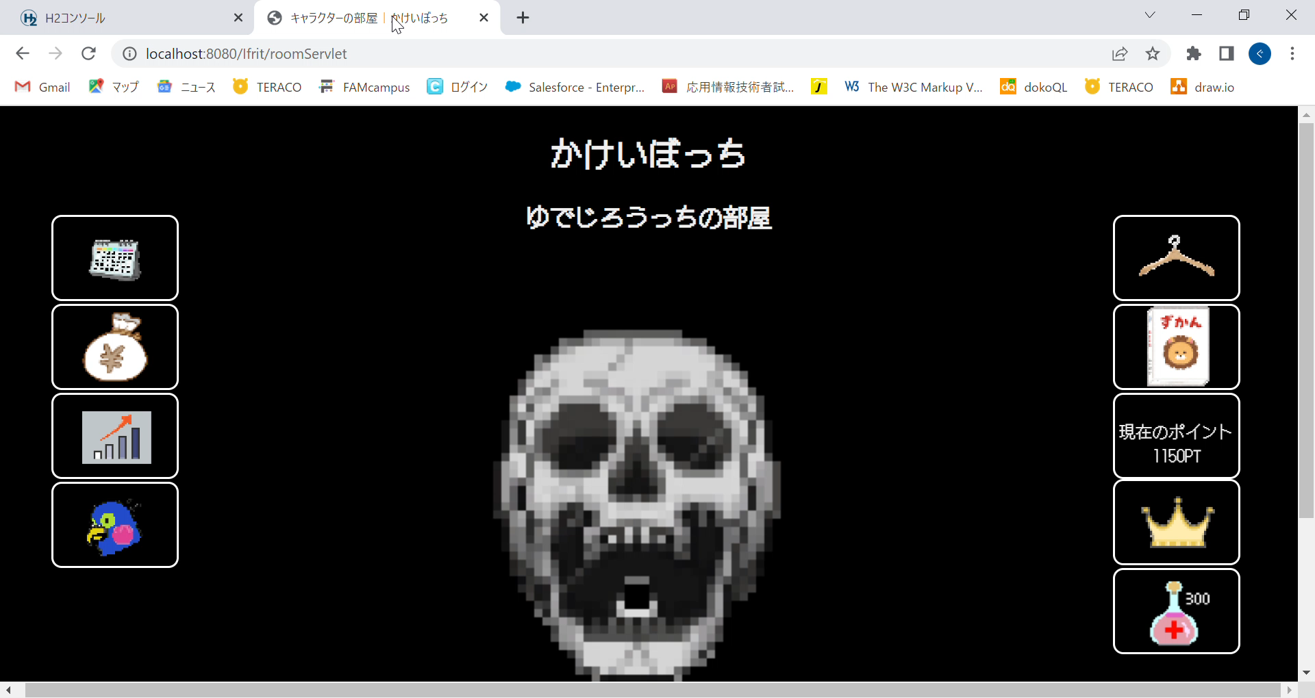
Notes:
これはSTAGE 4からの回復を実装したものです。
薬を押すとキャラクターの状態が良くなっていきます。
ポイントも300ずつ減っています
こんな感じで毎日ログインしたくなる（キャラクターの命を守るためにログインせざるを得ない状況を作って無理やり家計簿をつけさせる）ような育成ゲーム要素を盛り込んでいます

Slide 26
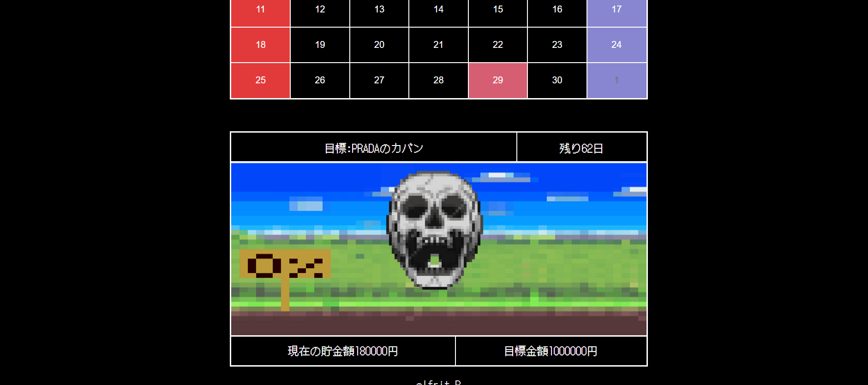
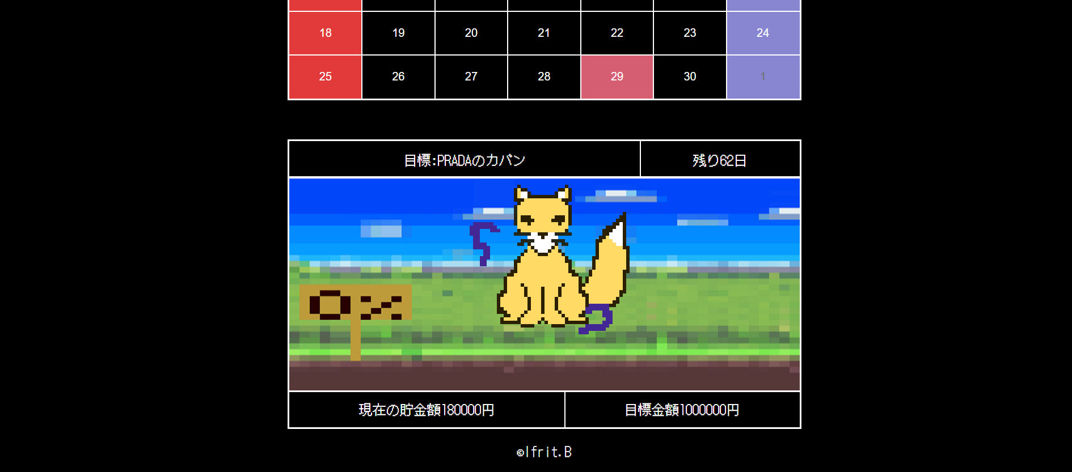
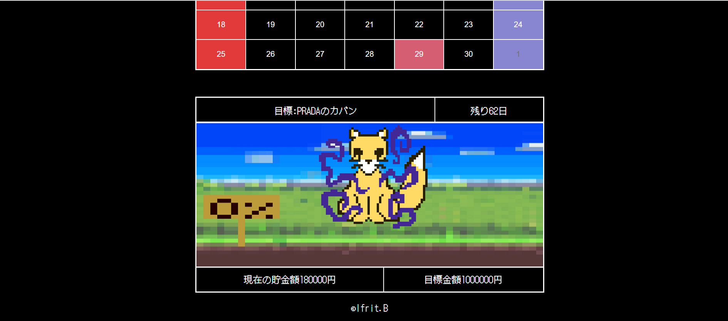
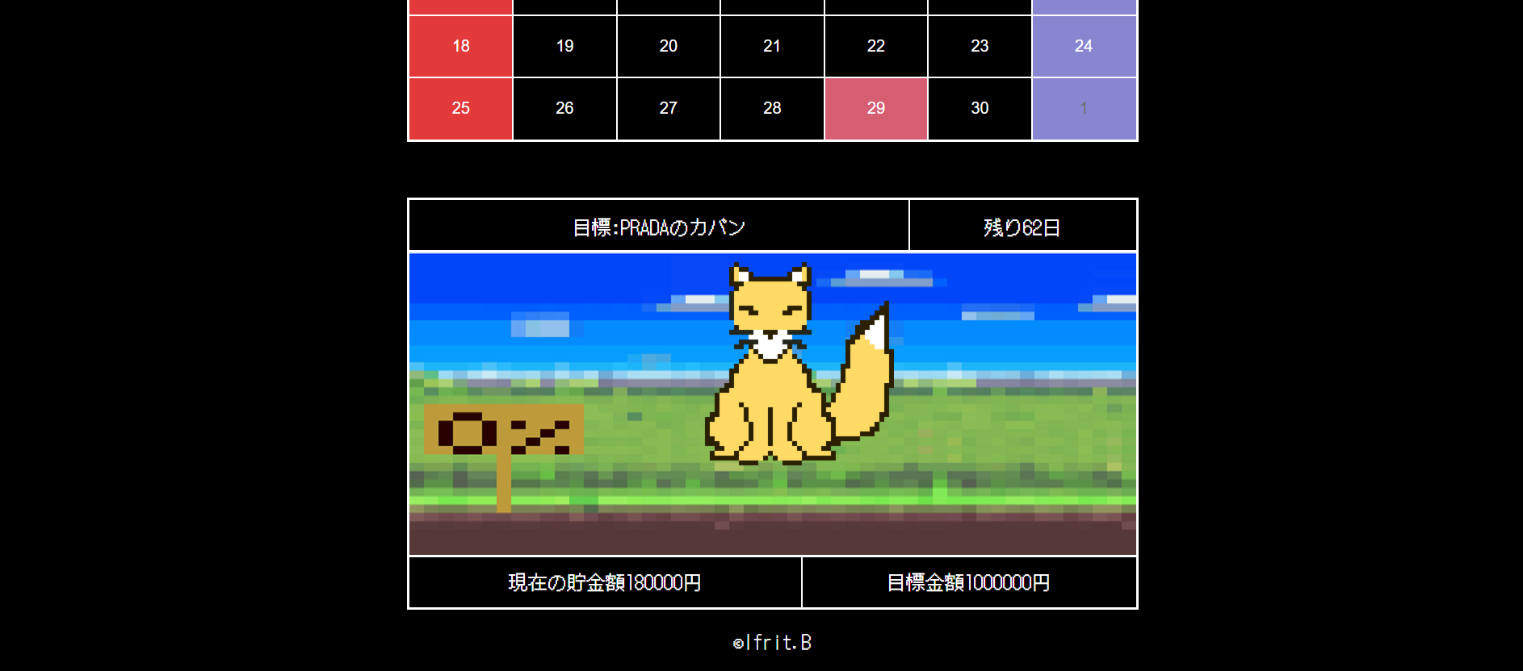
ハマって毎日ログイン間違いなし！
キャラクター育成機能
・病気ステータスと治療方法
カレンダー画面にいるキャラクターの健康状態にも反映されている
Notes:
動画でお見せします

Slide 27
本アプリケーションの推し機能
支出を入力するだけでいい！
かんたん支出記録機能
ハマって毎日ログイン間違いなし！
キャラクター育成機能
「nice buy!!」で満たされる承認欲求！
他ユーザとの目標達成共有機能

Slide 28







「nice buy!!」で満たされる承認欲求！
他ユーザとの目標達成共有機能
・『Buytter』による承認欲求の満たし
（一連の流れ）
投稿が良いと
「nice buy!!」がつく
目標達成
目標物購入
写真を撮る
Buytterへ
投稿
Notes:
認められると嬉しい！評価されると嬉しい！
評価が目に見えて分かる「nice buy!!」機能

Slide 29
「nice buy!!」で満たされる承認欲求！
他ユーザとの目標達成共有機能
「nice buy!!」で満たされる承認欲求！
他ユーザとの目標達成共有機能
Buytterの動画をご覧ください！

Slide 31
2023年冬 大型アップデート予定
ポイント付与条件の改定
使える金額の自動計算機能追加
装飾品をキャラクターが実装できる機能追加
新キャラクター追加
病気進行の条件の更新

Slide 32
苦労した点とその克服方法
GitHubの衝突によるデータ消失
⇒ Slackとzoomで自分が触っているファイルを逐一報告する
誰が見てもわかりやすい要件定義書を作るのが難しかった
⇒みんなで考えよう
機能を追加することが難しいと判断し、断念した機能があった
⇒みんなで考えよう
DBの物理名の作成において、わかりやすい名前にすることが難しかった
⇒みんなで考えよう

Slide 33
開発演習で学んだこと（チーム）
開発演習で学んだことは、報告・連絡・相談の大切さを学びました。 私たちのグループは報告、連絡が少なかったために、同じタイミングに同じファイルを扱いgitHubの衝突を起こしてしまいました。
それを機に、チームでgitHubを触る際のルールを改めました。例えば、コードの修正などをするときはslackで連絡したり、zoom声に出して報告すること、gitHubのエラーが出たら1人で解決しようとせずにチームで解決することなど、報告・連絡・相談を徹底することで再発防止に努めました。
どんな些細なことでも報告、連絡をする。少しでも不安に感じたら相談することでチームとしての認識の一致やミスの減少、gitHubの衝突を回避することができました。
今回学んだことを活かし、業務におけるグループ開発の際にはミスをせず、効率的に開発を進めていけるように精進していきたいと思います。

Slide 34
開発演習で学んだこと（個人）
飯島
池田
小黒
冨樫
塙
中村

Slide 35
謝辞

Slide 36
ご清聴
ありがとうございました。

